Slide 1
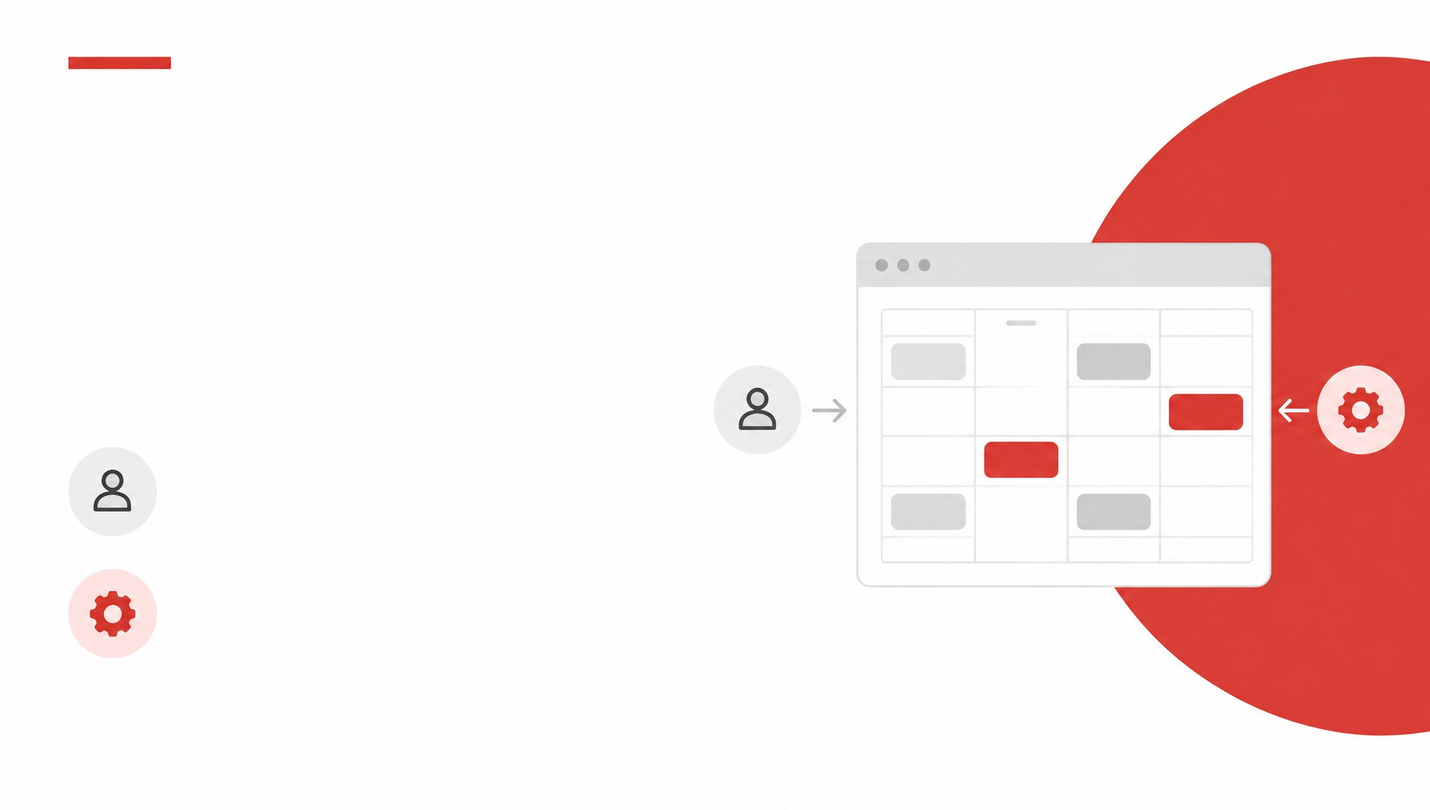
Запись без пересечений
Учебный проект
Веб-сервис записи в творческую мастерскую
Запись на занятия и тренировки — в одном интерфейсе
Концепция, не реализованный сервис
Посетитель —
Выбирает занятие и оставляет заявку
Администратор —
Ведёт расписание и подтверждает заявки
Notes:
Вы помните этот момент, когда пытаешься записаться на кружок или тренировку, а расписание разбросано по разным чатам и таблицам? Представьте веб-сервис нашей творческой мастерской, где вся запись собрана в одном интерфейсе. Я разработал концепцию, которая разделяет роли: посетитель выбирает занятие и оставляет заявку всего за пару кликов, а администратор ведёт единое расписание и подтверждает слоты без путаницы и пересечений. Это учебный проект, который решает вечную проблему хаоса в графике. А как именно мы переходим от ручной сверки к этой единой системе, я покажу прямо сейчас.

Slide 2
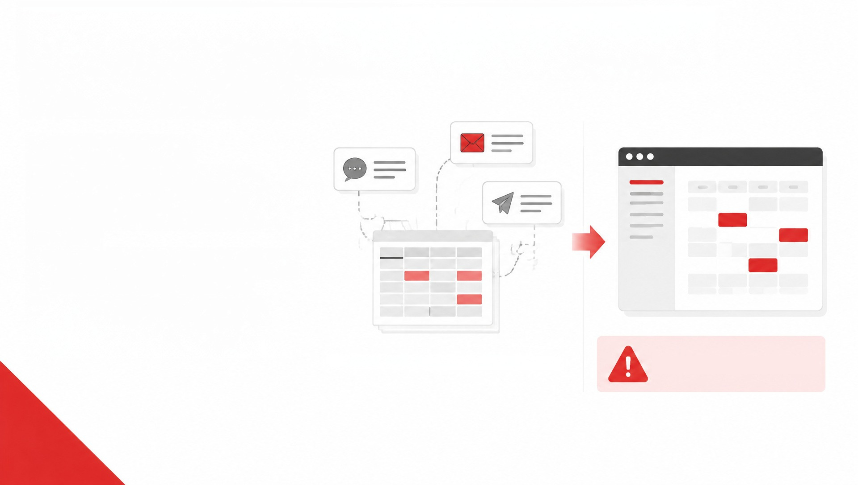
От ручной сверки — к единому
интерфейсу
Проблема и цель
Сейчас администратор вручную
сверяет сообщения и свободные места.
Из-за этого возможны пересечения
записей.
Цель проекта — собрать расписание
и заявки в одном интерфейсе.
Участники: посетитель выбирает
занятие; администратор ведёт
расписание и подтверждает заявки.
Сейчас — Сообщения → ручная сверка
Риск — Пересечение записей
Notes:
Помните наш прошлый разговор про запись без пересечений? Сегодня я покажу, как мы к ней придем. Сейчас наш администратор вручную сверяет кучу сообщений в чатах и пытается понять, остались ли свободные места. Из-за этого хаоса неизбежны ошибки, когда два человека записываются на одно время. Наша цель проста и понятна — собрать все заявки и единое расписание в одном удобном интерфейсе. Посетитель сможет сам выбрать занятие, а администратор — подтвердить его в два клика, забыв про бесконечные таблицы и блокноты. Давайте посмотрим подробнее, как именно посетитель записывается на занятие.

Slide 3
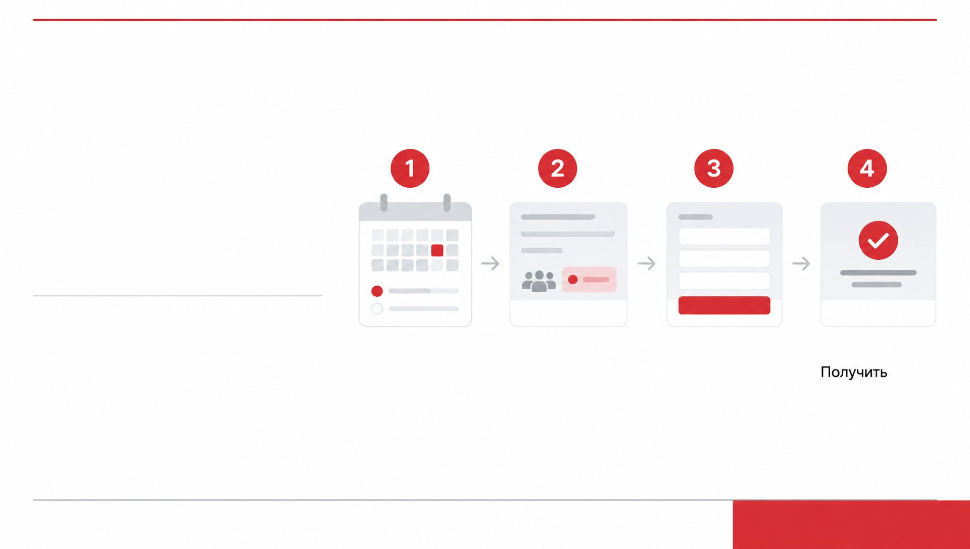
Как посетитель записывается
Сценарий записи
1. Посетитель выбирает дату и занятие.
2. Видит число свободных мест.
3. Оставляет заявку.
4. Получает подтверждение.
Заявка хранится со своим статусом;
администратор ведёт расписание
Шаг 1 —
Шаг 2 —
Шаг 3 —
Шаг 4 —
и подтверждает заявки.
Выбрать дату
Посмотреть
Оставить заявку
и занятие
свободные места
подтверждение
Notes:
Помните ту боль, когда мы вручную сверяли блокноты и чаты? Теперь сценарий записи стал простым и прозрачным для каждого посетителя. Сначала человек заходит на сайт, выбирает удобную дату и нужное занятие. Сразу после этого он видит живое число свободных мест, оставляет заявку и мгновенно получает подтверждение на экран. Вся эта информация бережно сохраняется в системе со своим статусом, а администратор легко управляет расписанием в одном окне, подтверждая бронь. Такой подход полностью убирает путаницу в графике и экономит время обеим сторонам. Давайте теперь заглянем под капот и разберёмся, как именно задумано наше решение.

Slide 4
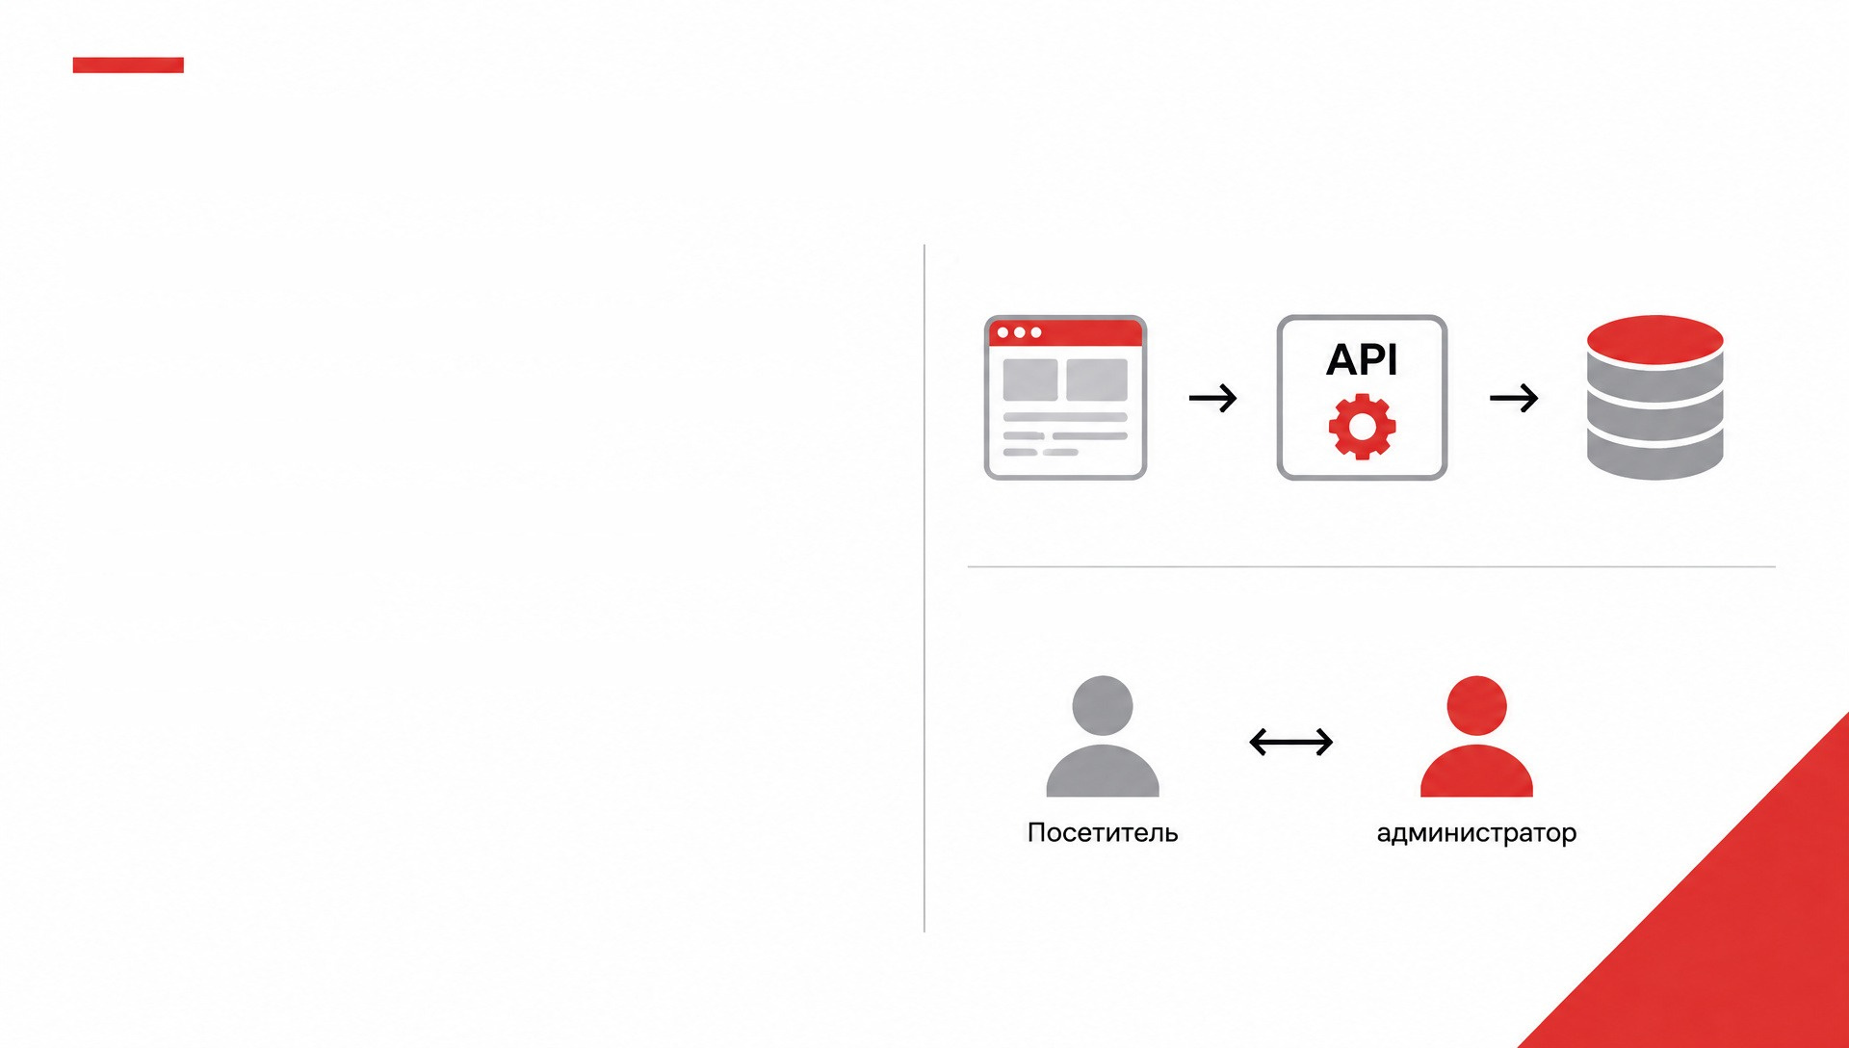
Как задумано решение
Данные и устройство сервиса
Поток данных — Веб-интерфейс → API → база данных
Архитектура: веб-интерфейс → API → база данных.
Сервису нужны данные о занятии, дате и времени,
вместимости, заявке и её статусе.
Чтобы не допустить переполнения, проверка
вместимости и создание заявки выполняются
одной транзакцией.
Роли — Посетитель ↔ администратор
Права администратора отделены от возможностей
посетителя.
Notes:
Помните, мы только что разбирали, как именно посетитель отправляет форму записи? Теперь давайте заглянем «под капот» и посмотрим, как это устроено технически. Вся архитектура построена на трёх китах: простой веб-интерфейс, промежуточный API и надёжная база данных. Чтобы система не рухнула от двойного бронирования в одну секунду, мы объединили проверку свободных мест и создание заявки в одну неделимую транзакцию. Данные о занятии, времени и статусе заявки обрабатываются мгновенно, а права администратора строго отделены от возможностей обычного гостя. Перед тем как перейти к демонстрации, я покажу наш план проверки этой архитектуры в боевых условиях.

Slide 5

План проверки
Как планируется проверять концепцию
Последняя свободная запись: заявка не должна
привести к переполнению.
Два одновременных запроса на одно место:
проверить обработку конкурирующих заявок.
Отмена заявки: проверить изменение её статуса.
Доступ посетителя к административным
действиям: проверить разделение прав.
Это план испытаний; результаты не заявляются.
План испытаний — 4 проверки
Notes:
Помните наш прошлый разговор о том, как задумано решение? Теперь я покажу сам план проверки нашей концепции. Всего мы выделили четыре критических сценария, которые обязательно протестируем перед запуском. Первый — что будет, если запись последняя, а заявка приходит сверху: система не должна допустить переполнения. Второй — два одновременных запроса на одно и то же место, чтобы проверить, как алгоритм справляется с конкуренцией. Третий — стандартная отмена заявки с корректным изменением её статуса. И четвёртый сценарий — попытка обычного посетителя добраться до административных действий, чтобы убедиться в строгом разделении прав. Сразу оговорюсь: это исключительно план предстоящих испытаний, и готовых результатов мы пока не заявляем. А дальше мы подробно обсудим, что именно в итоге даст наш проект и какие шаги намечены на будущее.

Slide 6

Что даст проект
и что дальше
Ценность и следующий шаг
Ожидаемый результат концепции —
понятная запись без переполнения группы.
Дальше: реализовать предложенное решение
и провести проверки вместимости,
одновременных заявок, отмены и прав доступа.
Сервис не реализован; показатели эффективности
и результаты испытаний не заявляются.
План — Реализация → испытания
Notes:
Помните наш план проверки? Теперь давайте подведем итог и обсудим, что именно даст этот проект и куда мы движемся дальше. Главный результат нашей концепции предельно прост — это удобная и понятная цифровая запись на занятия в творческой мастерской, которая избавит нас от привычного хаоса и переполнения групп. Сервис пока не реализован, поэтому мы не обещаем заоблачных метрик эффективности, но четко понимаем следующий шаг. Впереди у нас техническая реализация и самые важные испытания: мы проверим реальную вместимость системы, одновременные заявки, отмены и права доступа. Давайте сделаем этот первый шаг вместе и проверим концепцию на практике.

